Slide 1
CHORD em JAVA 4.1 (beta)
ALLAN F FORZZA AMARAL
WALDIR COUTINHO JR.
Colatina, 2014

Slide 2
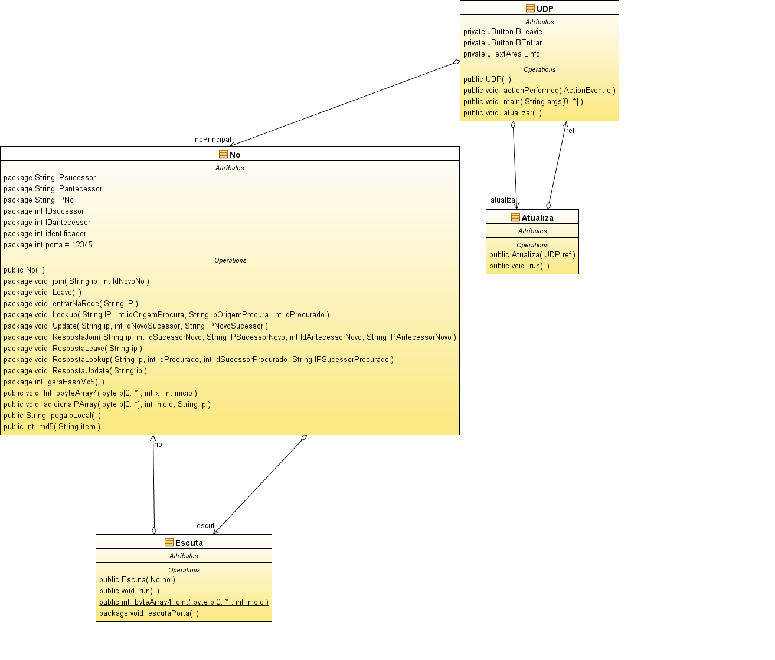
Diagrama de Classes
JFrame
Classe para atualizar os valores na interface
Classe de start da thread

Slide 3
Ambiente de Desenvolvimento
Versão : NetBeans IDE 7.1.2 (Build 201204101705)
Java: 1.7.0_05; Java HotSpot(TM) Client VM 23.1-b03
Sistema: Windows 7 64-bit versão 6.1 executando em x86;
Ambiente de Testes
Rede Local MS-Windows (firewall desabilitado) -- Interação das funcionalidades intra-aplicação (Lookup, Join, Update, Leave);
VPN OpenVPN (firewall desabilitado) – Interação das funcionalidades Chord Java (Allan) e Chord Python (Wancharles)

Slide 4
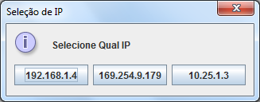
Funcionamento
1. O código fonte está no diretório /src/udp
2. O app encontra-se no diretório /dist/UDP.jar;
3. Se houver mais de uma interface de rede ativa, o app solicita a escolha daquela que será utilizada;

Slide 5
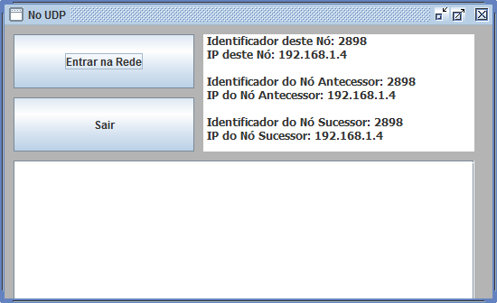
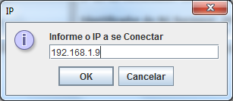
Funcionamento
Ao clicar em “Entrar na Rede”, o app solicita o IP de algum nó que esteja na rede;

Slide 6
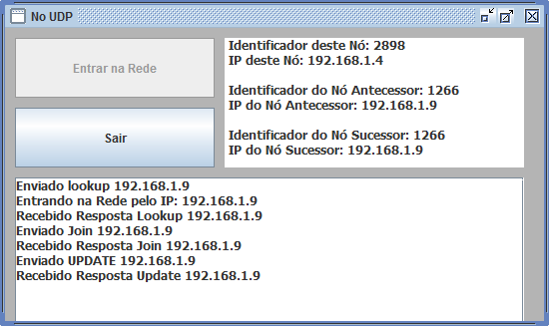
Funcionamento
O restante acontece automaticamente:
Um “Lookup” é enviado ao nó, que circula a rede em busca do posicionamento;
Após receber a resposta do Lookup, um “Join” é enviado;
Após receber a resposta do Join, um “Update” é enviado;
Após receber a resposta do Update, as posições são atualizadas;

Slide 7
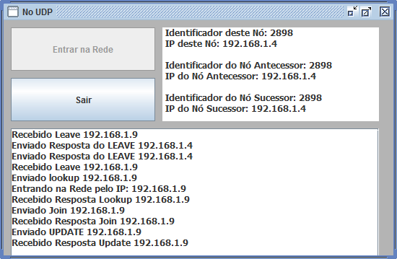
Funcionamento
O botão “Sair” envia um Leave e encerra a aplicação:
Na figura, um Leave foi recebido do nó com IP final 9;
As posição são atualizadas;

